Slide 1
APUE STUDY
APUE
세미나
일시 | 2022년 05월 16일
장소 | 형남공학관 424 세미나1실

Slide 2
CONTENTS
09
프로세스 관계
9-1 터미널 로그인
9-2 프로세스 그룹
9-3 세션
9-4 제어 터미널(controlling terminal)
9-5 tcgetpgrp, tcsetpgrp, tcgetsid 함수
9-6 작업 제어
9-7 요약 그림

Slide 3
09
프로세스 관계

Slide 4
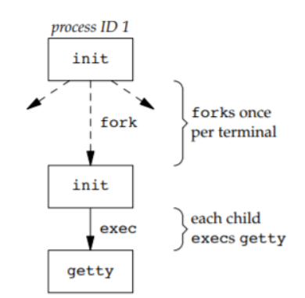
9-1 터미널 로그인
터미널을 이용해서 유닉스 시스템에 로그인하는 데 쓰이는 절차를 설명
1. BSD 터미널 로그인
1. 시스템 관리자는 터미널 장치당 한 줄씩으로 이루어진 파일을 생성
설명
구조체 멤버
2. 파일의 각 줄에는 장치 이름과 getty 프로그램에 전달할 기타 매개변수들이 지정
3. 시스템이 시동(booting)될 때 커널은 프로세스 ID가 1인 init 프로세스 생성
4. Init 프로세스는 /etc/ttys 파일을 읽어서 로그인을 허용하는 각각의 터미널 장치마다 fork-exec의 조합으로 getty 프로그램을 실행
Getty가
Execle(“/bin/login” , ”login”, “-p”, username, (char *)0, envp 실행

Slide 5
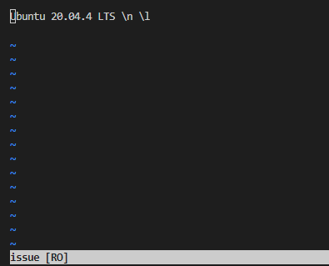
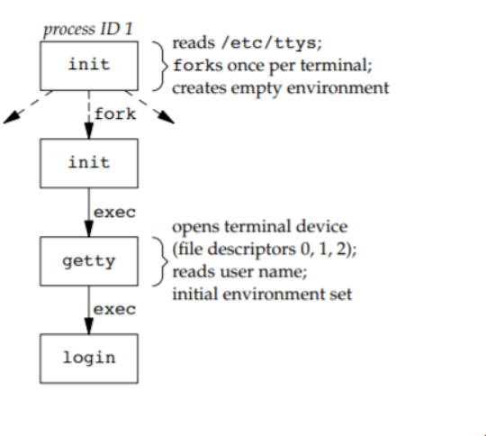
9-1 터미널 로그인
설명
4. Init 프로세스는 /etc/ttys 파일을 읽어서 로그인을 허용하는 각각의 터미널 장치마다 fork-exec의 조합으로 getty 프로그램을 실행
구조체 멤버
Getty가
Execle(“/bin/login” , ”login”, “-p”, username, (char *)0, envp 실행
5. login: 같은 프롬프트를 출력하고 사용자가 로그인 이름을 입력하길 기다림 (/etc/issue)
6. 로그인 이름을 입력하면 getty의 임무 완료

Slide 6
9-1 터미널 로그인
7. login 프로그램을 실행
-입력한 계정이 맞다면 setuid() 시스템 콜을 이용해 그 유저로 바꾸고, 환경변수와 umask 등을 설정
8. Login 프로그램은 사용자 항목을 조회한 후에는 getpass를 호출해서 (Password) 프롬프트를 표시하고 사용자의 패스워드를 입력 받음
설명
9. Crypt를 호출해서 입력된 패스워드를 암호화 후 결과를 그림자 패스워드 파일 항목의 pw_passwd필드와 비고
10. 비교한 패스워드가 맞으면 로그인에 성공

Slide 7
9-1 터미널 로그인
로그인 성공 시
현재 작업 디렉터리를 사용자의 홈 디렉터리로 변경(chdir)
사용자가 터미널 장치를 소유하도록 터미널 장치의 소유권을 변경(chown)
사용자가 터미널 장치를 읽고 쓸 수 있도록 터미널 장치에 대한 접근 권한들을 설정
Setgid와 initgroups를 호출해 사용자의 그룹 ID들을 설정
Login이 가진 모든 정보로 환경을 초기화
프로세스 ID를 사용자 ID로 변경하고 로그인 셸을 띄움
설명

Slide 8
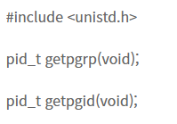
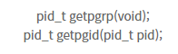
9-2 프로세스 그룹
프로세스 그룹
-각 프로세스는 자신의 프로세스 ID를 가지며, 또한 하나의 프로세스 그룹에 속함
-프로세스 그룹은 하나 이상의 프로세스의 집합으로 같은 작업에 연관되어 있으며 같은 터미널로부터 신호를 받을 수 있는 프로세스들을 하나의 그룹으로 묶임
-각 프로세스 그룹에는 고유한 프로세스 그룹 ID가 있음
설명
-현재 프로세스의 프로세스 그룹 ID를 알아낼 수 있는 함수
-반환값: 호출한 프로세스의 프로세스 그룹 ID
-현재 프로세스의 프로세스 그룹 ID를 알아낼 수 있는 함수
-반환값: 성공 시 프로세스 그룹 ID, 오류 시 -1

Slide 9
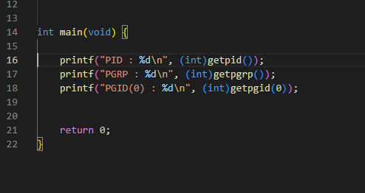
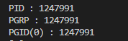
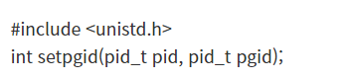
9-2 프로세스 그룹
그룹의 리더
Getpgrp, getpgid 예제
-프로세스가 자신을 기존의 프로세스 그룹에 속하게 하거나 새 프로세스 그룹을 생성할 때 사용
-반환값: 호출한 프로세스의 프로세스 그룹 ID

Slide 10
9-3 세션
세션
-하나 이상의 프로세스 그룹들의 집합, 세 개의 프로세스 그룹으로 구성
-프로세스 그룹 제어 목적으로 설정
-하나의 프로세스는 setid 함수를 호출함으로써 하나의 세션을 만듬
호출한 프로세스가 process group leader가 아닌경우?
-새로운 세션을 만듬
-그 프로세스는 이 새로운 session의 session leade가 되고 이 새로운 세션에 이 프로세스만 존재
-그 프로세스는 제어 터미널을 가지지 않음
호출한 프로세스가 process group leader면?
-process group leader가 setsid를 호출한 경우 에러 발생

Slide 11
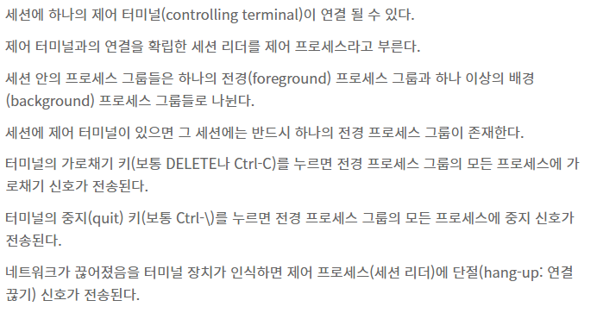
9-4 제어 터미널(controlling terminal)
제어 터미널

Slide 12
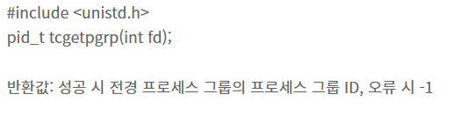
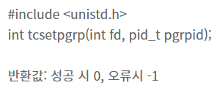
9-5 tcgetpgrp, tcsetpgrp, tcgetsid 함수
Tcgetpgrp 함수
-fd로 열린 터미널에 연관된 전경 프로세스 그룹의 프로세스 그룹 ID를 돌려줌
tcsetpgrp 함수
-fd로 열린 터미널에 연관된 전경 프로세스 그룹의 프로세스 그룹 ID를 돌려줌

Slide 13
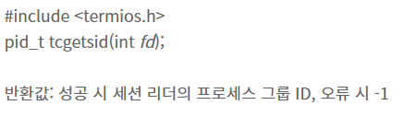
9-5 tcgetpgrp, tcsetpgrp, tcgetsid 함수
Tcgetsid 함수
-특정 제어 터미널에 연관된 세션 리더의 프로세스 그룹 ID를 알 수 있다.
-제어 터미널을 관리해야 하는 응용 프로그램이라면 이 tcgetsid를 이용해서 제어 터미널의 세션 리더의 프로세스 그룹ID를 알아내야 한다.

Slide 14
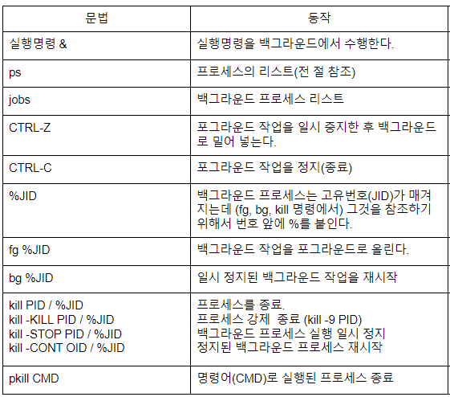
9-6 작업 제어
작업 제어
(작업 : 여러 프로세스들의 모임)
작업제어 기능을 이용하면 하나의 터미널에서 여러 개의 작업을 시작할 수 있음
조건 3가지
작업 제어를 지원하는 셀이 있어야함
커널의 터미널 구동기가 작업 제어를 지원해야 함
커널이 특정 작업 제어 신호들을 지원해야 함
가로채기 문자(DELETE or ctrl-C)는 SIGINT 신호 발생
중지 문자(Ctrl-\)는 SIGQUIT 신호 발생
일시 정지 문자(Ctrl-Z) SIGTSTP 신호 발생
작업 제어 신호들

Slide 15
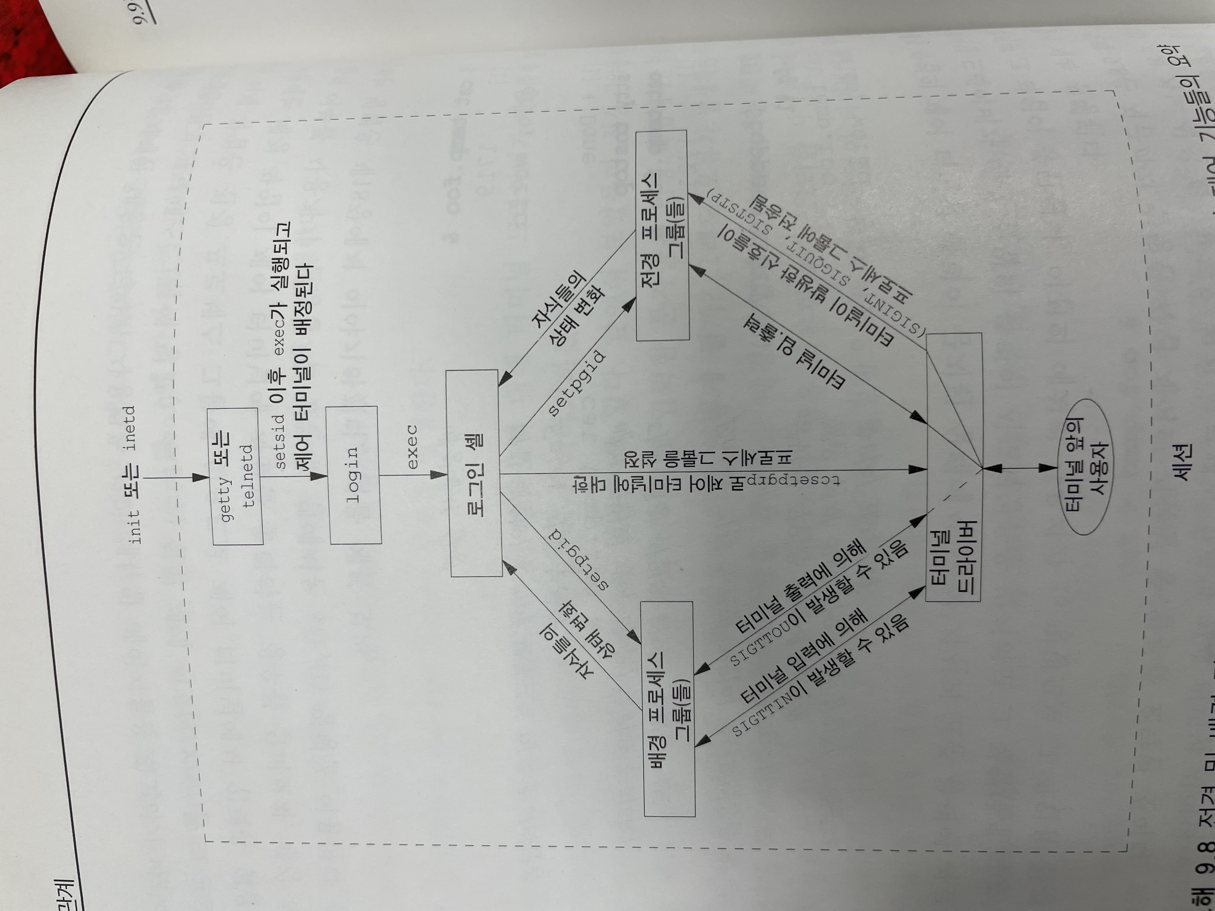
9-7 요약 그림

Slide 16
THANK
YOU
일시 | 2022년 05월 16일
장소 | 형남공학관 424 세미나1실

